Slide 1

Kicad
Vejen til nemmere PCB design

Slide 2
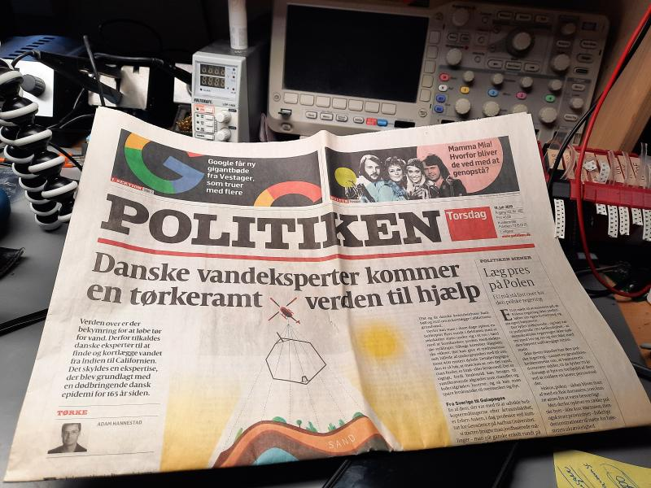

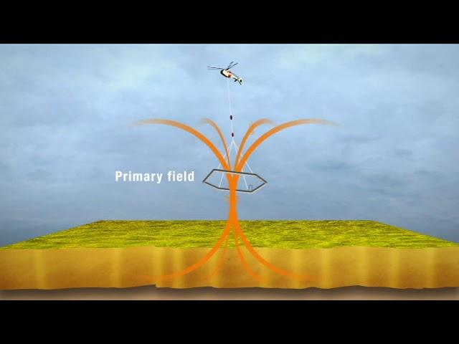
Gert Lauritsen
BENG Digital Electronic
Medskifter af Skytem
SW&HW udvikler
Brygger ØL
3 børn, kone, hus og Ford
https://www.youtube.com/watch?v=AwNg--LtuMc

Slide 3





Agenda
Diagramopsætning
Gennemgang af fjernbetjenning
Layout editor
Gennemgang af Layout
3D-visning
ESP32
Serial
GPIO
ESPnow
Gennemgang af RC program

Slide 4
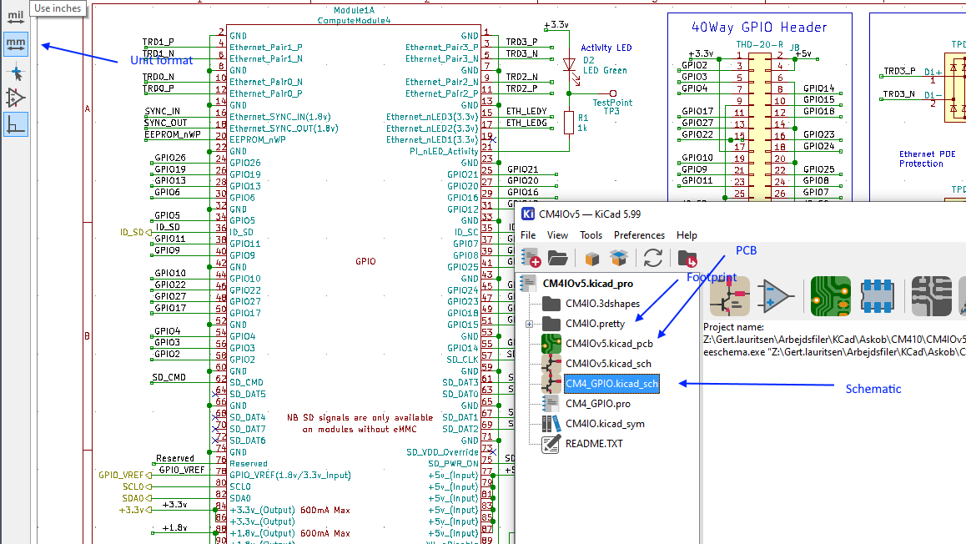
Åbning af eksistrende projekt
Schematic
PCB

Slide 5
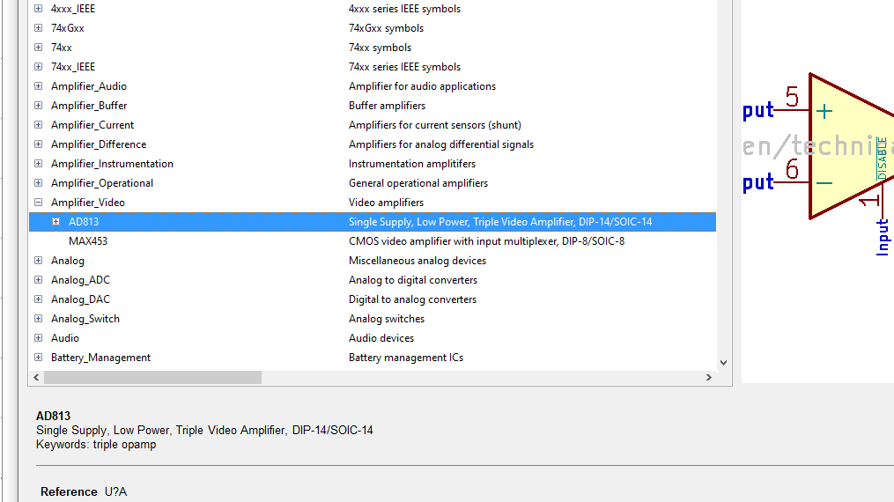
PlacePart
Shift+A
Søg både på part og beskrivelse
Rotation r/y
Datablad linket påkomponent
Part propertry
Eksterne Library (digikey/mouser)

Slide 6

Symboler
Power objekter/symboler [P]
Hieraki porte
Globale Nets
Lokale Net
Symboler repræsentere ikke komponeter

Slide 7
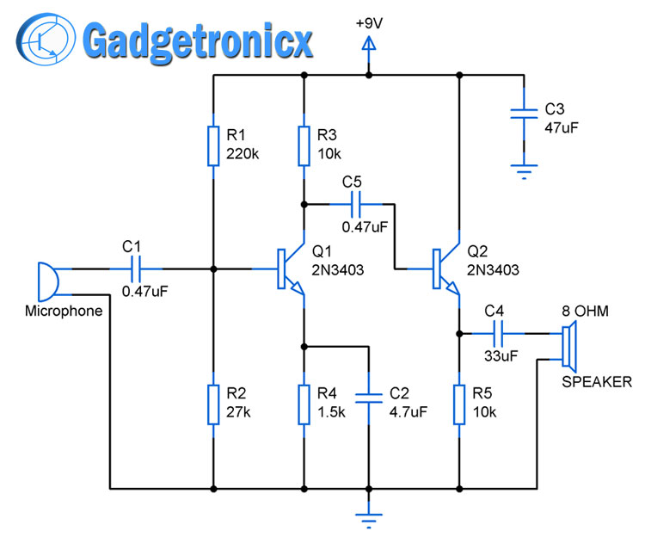
Opgave Tegn følgende skematic

Slide 8
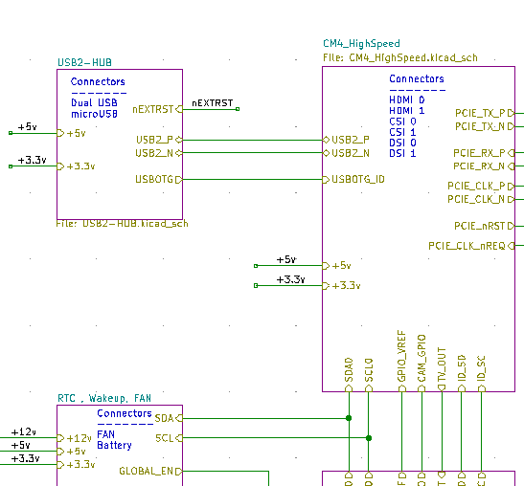
Hierarkisk design
Opret sheet
Gå ind I sheet
Export porte
Notes:
Present sensor

Slide 9
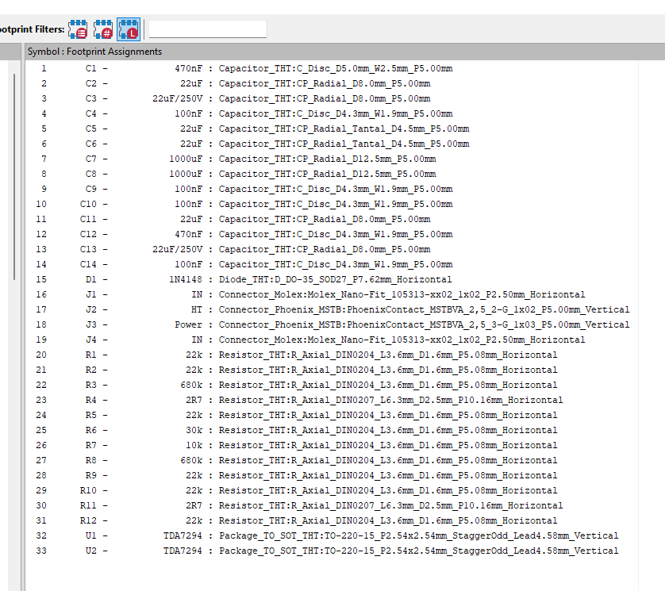
Footprint/netliste
Annotate
Place footprint

Slide 10
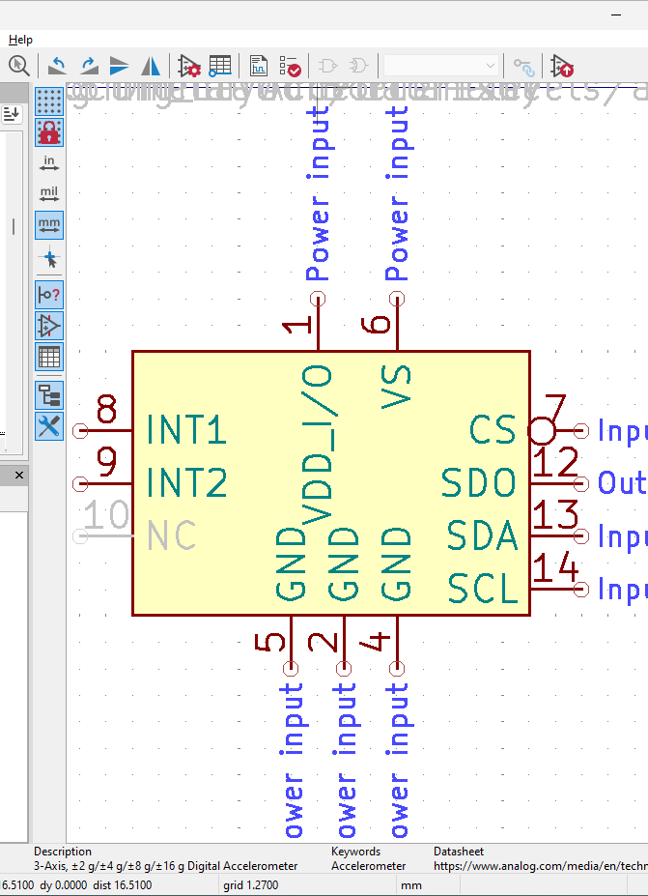
Lib Symboler
Lib Editor

Slide 11
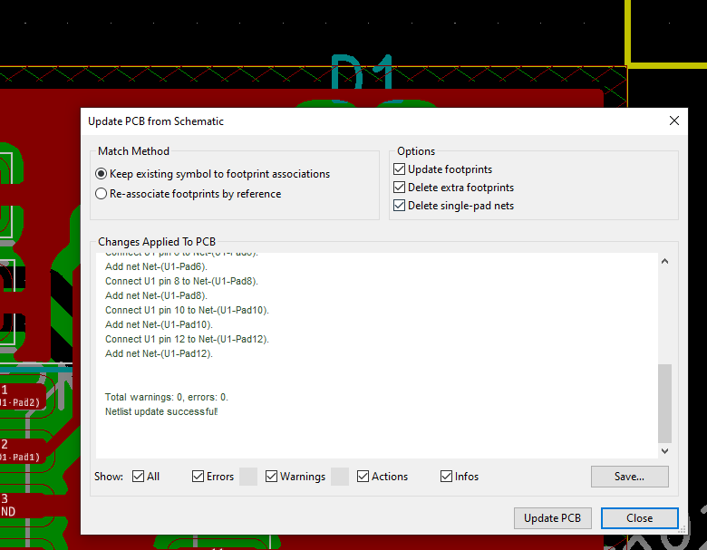
Layout editor
Gennemgang af funktioner
Placement
Check af footprint
Notes:
Wirenet
Sammenkædning af sch og PCB

Slide 12
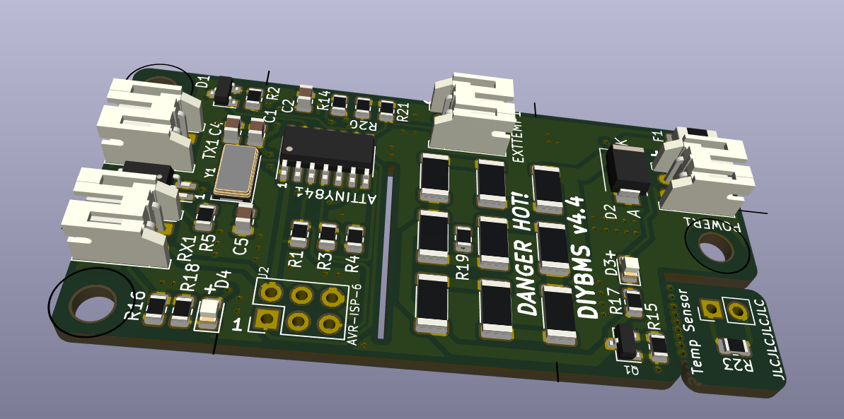
3D-visning
Mekanik
Layer

Slide 13

Opgave PCB routing
Route det første schematic til PCB

Slide 14

Hierarkisk Design
Hvorfor skal vi tegne hierarksik
Class, nedavning, reuse

Slide 15
Software
Sender/modtager
Serial
GPIO/Analog input
ESPNow
Remote PWM control

Slide 16
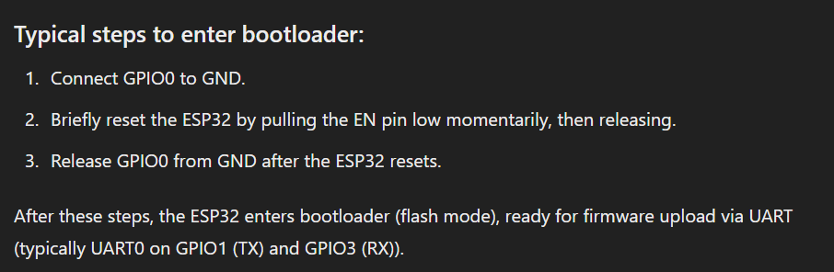
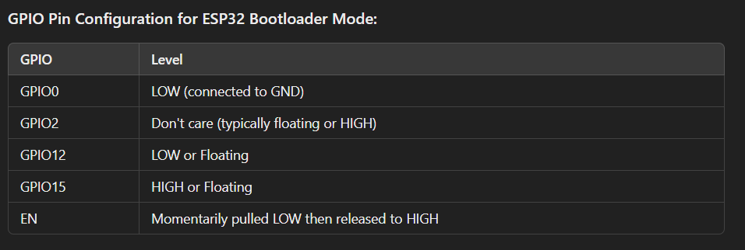
Bootmode

Slide 17
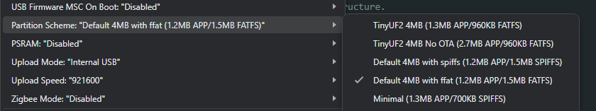
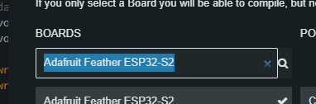
Boot Errors
PSRAM
No core dump
E (709) quad_psra: PSRAM ID read error: 0x00ffffff, PSRAM chip not found or not supported
Profil:
E (843) esp_core_dump_flash: No core dump partition found!
E (843) esp_core_dump_flash: No core dump partition found!
Notes:
https://docs.espressif.com/projects/esptool/en/latest/esp32/advanced-topics/boot-mode-selection.html

Slide 18
GPIO/Analog input
GPIO - De Digitale Schweizerknive (GPIO: Står for General Purpose Input/Output)
GPIO Funktioner (Primære):
Digital Input (INPUT):
Læser en digital tilstand: HØJ (typisk ~3.3V) eller LAV (typisk ~0V / GND).
Bruges til knapper, simple sensorer (f.eks. bevægelsessensor), signal fra andre enheder.
Kan ofte konfigureres med INPUT_PULLUP (intern modstand til 3.3V) eller INPUT_PULLDOWN (intern modstand til GND) for at sikre en stabil tilstand, når intet er tilsluttet.
Digital Output (OUTPUT):
Sætter en digital tilstand: HØJ (3.3V) eller LAV (GND).
Bruges til at tænde/slukke LEDs, styre relæer (via transistor), sende simple signaler.

Slide 19
GPIO/Analog input
Analog Input - Måling af Kontinuerlige Værdier
Hvad er det? Evnen til at måle en kontinuert spænding (inden for et bestemt område) i stedet for kun HØJ/LAV.
ADC: Foregår via en Analog-to-Digital Converter (ADC) indbygget i ESP32.
Anvendelse: Læsning af potentiometre, lyssensorer (LDR), analoge temperatursensorer, joysticks, etc.
ESP32 ADC Specifikationer:
Hardware: ESP32 har typisk to ADCs (ADC1 og ADC2).
Opløsning: Standard er 12-bit. Dette betyder, at ADC'en kan repræsentere spændingen som en digital værdi mellem 0 og 4095.
Arduino IDE Funktioner:
pinMode(pin, MODE); // Sætter pin til INPUT, OUTPUT, INPUT_PULLUP etc.
digitalRead(pin); // Læser digital værdi (HIGH/LOW).
digitalWrite(pin, VALUE); // Skriver digital værdi (HIGH/LOW).
analogRead(pin); // Læser analog værdi (0-4095).
VIGTIGT: ADC2 & Wi-Fi: Pins tilsluttet ADC2 kan IKKE bruges til analog læsning, mens Wi-Fi er aktivt!
Brug primært pins på ADC1 (f.eks. GPIO 1-10) hvis du også bruger Wi-Fi.
ADC2 finds ikke på ESP32-S2

Slide 20
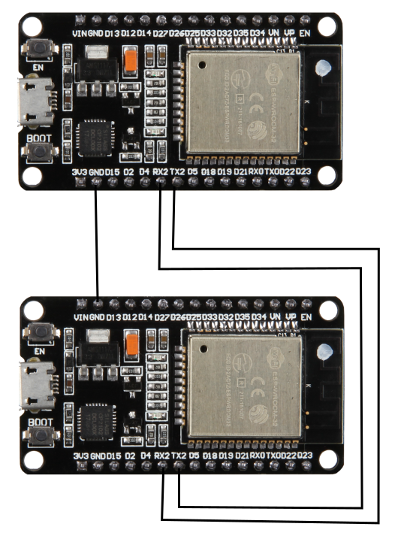
ESP Serial Kommunikation (UART)
Pins: Bruger primært to pins:
TX (Transmit): Sender data fra ESP'en.
RX (Receive): Modtager data til ESP'en.
På ESP32 (Arduino IDE):
Serial Objektet: Standard seriel port, typisk forbundet til USB-porten via en onboard USB-til-UART chip. Bruges til:
Programmering/Flashing.
Debugging via Arduino IDE's "Serial Monitor".
Ekstra Porte (Serial1, Serial2): ESP32 har flere uafhængige hardware UART-porte, som kan mappes til (næsten) valgfri GPIO pins til kommunikation med andre enheder (sensorer, GPS, osv.).
Vigtige Funktioner:
Serial.begin(baud_rate); // Starter kommunikationen med specificeret hastighed.
Serial.print("Tekst"); // Sender tekst.
Serial.println(value); // Sender værdi og linjeskift.
Serial.available(); // Tjekker om der er data klar til at blive læst.
Serial.read(); // Læser ét byte af modtaget data.
Typiske Anvendelser:
✅ Debugging: Nemmeste måde at få information ud fra din ESP32 under kørsel.
✅ Programmering: Standardmetoden til at uploade kode.
✅ Kommunikation med PC: Simple kontrol-interfaces eller dataopsamling.
✅ Kommunikation med Perifere Enheder: GPS moduler, visse sensorer, andre microcontrollere.

Slide 21
Serial Opgave
Få din ESP32 til at skrive klokken.
Hvis der er tid, så connect til NTP
// --- NTP Settings --- const char* ntpServer1 = "pool.ntp.org"; const char* ntpServer2 = "time.nist.gov"; // Optional backup server

Slide 22
ESPNow
Hvad er ESP-NOW?
En kommunikationsprotokol udviklet af Espressif (firmaet bag ESP32/ESP8266).
Tillader direkte (peer-to-peer) kommunikation mellem ESP-enheder.
Bruger ikke et traditionelt Wi-Fi netværk (ingen router/AP nødvendig).
Hvordan Virker Det?
MAC Adresser: Enheder identificerer hinanden vha. deres unikke MAC-adresse (ligesom et "device ID").
Forbindelsesløs: Sender data uden først at etablere en formel forbindelse (ligesom UDP, men simplere). Ingen "handshake".
Korte Pakker: Sender små datapakker (op til 250 bytes).
Callbacks: Bruger funktioner (callbacks) til at vide, hvornår data er sendt succesfuldt, eller hvornår data er modtaget.
Vigtigste Fordele:
✅ Hurtigt: Meget lav forsinkelse (latency) – data sendes næsten øjeblikkeligt.
✅ Lavt Strømforbrug: Effektivt, da der ikke opretholdes en konstant Wi-Fi forbindelse. Godt til batteridrevne enheder.
✅ Simpelt: Nemmere at sætte op end fuld Wi-Fi-forbindelse eller Bluetooth.
✅ Pålideligt (kort afstand): God til stabil kommunikation over korte afstande.
Begrænsninger:
Kort Rækkevidde: Ligesom almindelig Wi-Fi (typisk < 100m, afhængigt af omgivelser).
Ikke Routbart: Kan ikke sende data direkte over internettet (kræver en "gateway" ESP, der er på Wi-Fi/Ethernet).
Begrænset Data: Kun små datapakker ad gangen (max 250 bytes).
Kun ESP: Virker kun mellem Espressif-chips (ESP32, ESP8266).
Typiske Anvendelser:
Sensornetværk (mange sensorer sender til én central enhed).
Fjernbetjeninger og trådløse knapper.
Hurtig udveksling af status mellem enheder.
Enkel styring af lys, relæer osv.
Konklusion:
ESP-NOW er ideelt til hurtig, lokal og strømbesparende kommunikation mellem ESP-enheder, hvor der ikke er behov for et fuldt Wi-Fi netværk eller internetadgang.

Slide 23
ESPNow opgave
Send et signal til din side maker, som tænder og slukker hans LED 1 gang/sekund
Det må kun sendes til hans MAC adresse og ikke andre.
Den anden laver modtageren

Slide 24
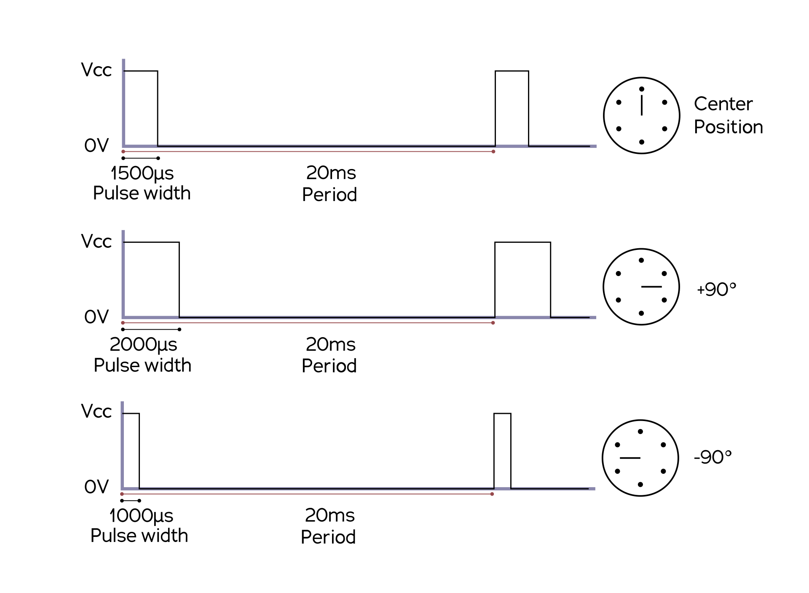
Remote PWM control
Hvad er RC PWM?
RC: Står for Radio Control (typisk brugt i hobby-modeller).
PWM: Pulse Width Modulation. En digital måde at repræsentere en analog værdi (f.eks. en position eller hastighed).
RC PWM: En specifik type PWM-signal, der er standard inden for RC-hobbyen til at styre komponenter.
Hvordan Virker Det?
Gentagende Puls: Signalet består af en puls, der gentages med en fast frekvens, typisk 50 Hz (dvs. én puls hvert 20. millisekund).
Pulsens Bredde (Varighed): Det vigtige er, hvor længe pulsen er "høj" (typisk 3.3V eller 5V) inden for hver 20 ms cyklus. Denne varighed måles i mikrosekunder (µs).
Betydningen af Bredden:
~1000 µs (1.0 ms): Typisk minimum værdi (f.eks. servo helt til venstre, motor slukket).
~1500 µs (1.5 ms): Typisk center/neutral værdi (f.eks. servo i midten, motor stoppet/neutral).
~2000 µs (2.0 ms): Typisk maksimum værdi (f.eks. servo helt til højre, motor fuld gas).
Typiske Anvendelser:
Servo Motorer: Pulsbredden bestemmer den vinkel, servoen skal dreje til.
Electronic Speed Controllers (ESC'er): Pulsbredden bestemmer den hastighed (og retning), motoren skal køre med.

Slide 25
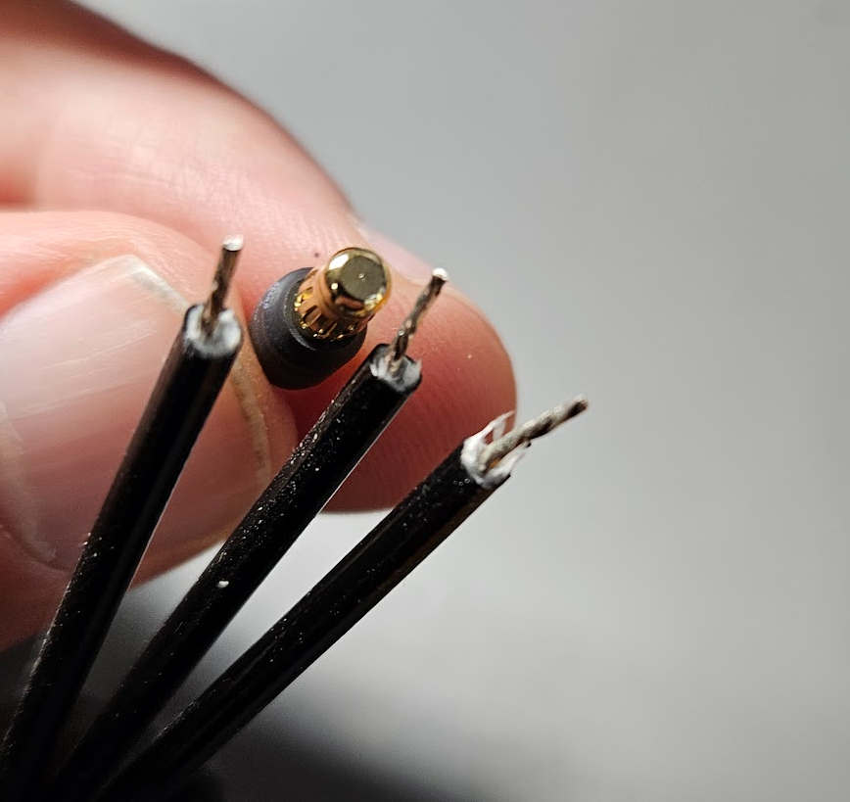
Kina logik

Slide 26

Gennemgang af RC sender

Slide 27

Gennemgang af RC modtager

